Slide 1
西安电子科技大学出版社有限公司
应用型网络与信息安全工程技术 人才培养系列教材推介
成毅
‹#›

Slide 2
主要内容
一、西电出版社简介
二、打造应用型网络与信息安全工程技 术人才精品系列教材
三、结束语
‹#›

Slide 3
西电出版社简介
教育部直属全国重点大学出版社
是以出版通信、电子、计算机及机电类教材、专著和科技图书为主的专业出版社，已出版图书近3000余种。
‹#›

Slide 4
西电出版社简介
与教育部各专业教指委密切合作，承担了国家“六五”、“七五”、“八五”、“九五”、“十五”统编教材、“十一五”、“十二五”规划教材500余种。
‹#›

Slide 5
西电出版社简介
部分获奖情况：
近百种教材、专著获得国家和省、部级奖励。如
《电子设计可靠性工程》获得国家图书奖提名奖
《通信网的安全——理论与技术》获得国家级优秀教材一等奖；
‹#›

Slide 6
西电出版社简介
入选规划教材情况：
入选“普通高等教育‘十一五’国家级规划教材”和“普通高等教育‘十二五’国家级规划教材”的图书品种当中绝大多是电子信息类相关教材。
‹#›

Slide 7
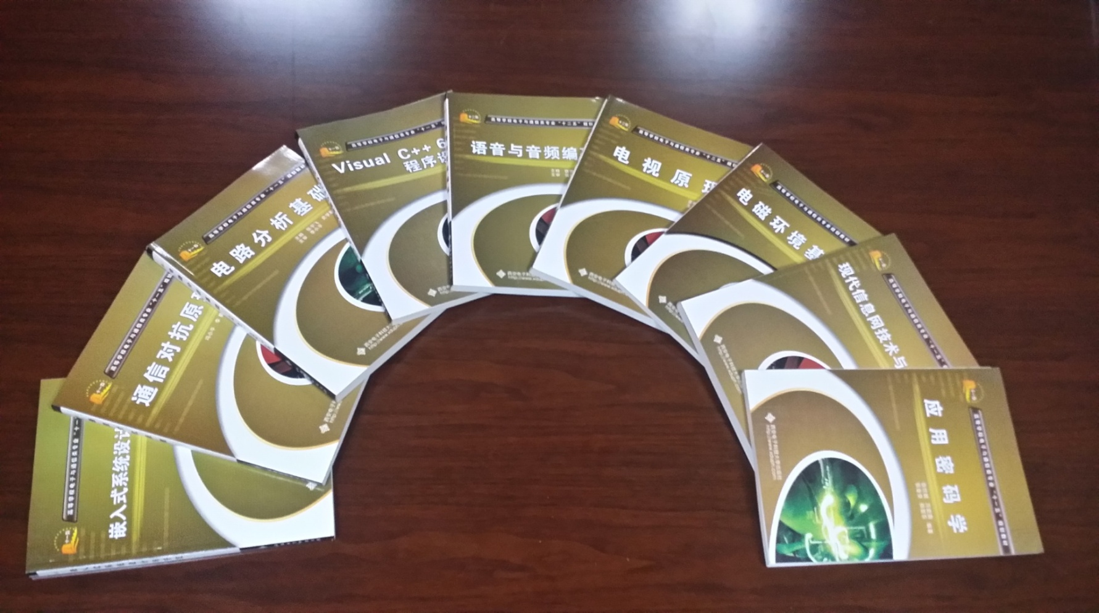
西电出版社简介
“十一五”电子信息类系列产品
‹#›

Slide 8
西电出版社简介
“十二五”电子信息类新系列产品
‹#›

Slide 9
打造网信安全精品系列教材
应用型网络与信息安全教材出版理念
机遇与挑战并存
求品质、塑品牌、重服务
打造精品，适应教学改革的发展
‹#›

Slide 10
打造网信安全精品系列教材
背景介绍：
在改革开放以来我国高等教育的改革与发展中，高校教育教学质量的提升始终是主要内容之一。特别是当高等教育由精英教育阶段迈向大众化教育阶段之后，教育观念、教育价值、社会对人才需求等诸多方面的变化对高校教育教学提出了新的要求，促使高校教育教学在观念、内容、方法等各个方面不断深化改革。
‹#›

Slide 11
打造网信安全精品系列教材
背景介绍：
党的十八届三中全会决定设立国家安全委员会，成立中央网络安全和信息化领导小组，并把网络与信息安全列入了国家发展的最高战略方向之一。
2015年6月11日，国务院学位委员会和教育部联合发出“学位[2015]11号”通知，决定在“工学”门类下增设“网络空间安全”一级学科，代码“0839”，授予工学学位。
‹#›

Slide 12
打造网信安全精品系列教材
背景介绍：
随着我国网络安全和信息化技术的不断发展，全国高等院校对此类专业教材的需求也在快速增长，在此背景下，我社组织、策划了一套应用型网络与信息安全工程技术人才系列教材。
‹#›

Slide 13
打造网信安全精品系列教材
系列教材的实施：
(1) 成立编审专家委员会
(2) 邀请业内资深教授作为部分书的主编
(3) 组织专家对书稿进行评审，保证成书质量和品质
‹#›

Slide 14
打造网信安全精品系列教材
(1) 成立编审专家委员会
来自全国多所本科院校的多位相关专业的专家及领导评议并审定由西电出版社面向全国招标的系列教材大纲，筛选并立项了31种教材编写大纲，为这套教材最终取得成功奠定了坚实的基础，并达到了出版社和各院校双赢的目的。
‹#›

Slide 15
打造网信安全精品系列教材
编审专家委员会名单（部分）
名誉主任：何大可（中国密码学会常务理事）
主 任：张仕斌（成都信息工程大学信息安全学院副院长、教授）
副 主 任：李 飞（成都信息工程大学信息安全学院院长、教授）
何明星（西华大学计算机与软件工程学院院长、教授）
苗 放（成都大学计算机学院院长、教授）
赵 刚（西南石油大学计算机学院院长、教授）
李成大（成都工业学院教务处处长、教授）
宋文强（重庆邮电大学移通学院计算机科学系主任、教授）
梁金明（四川理工学院计算机学院副院长、教授）
易 勇（成都大学计算机学院教授）
杨瑞良（成都东软学院计算机科学与技术系主任、教授）
‹#›

Slide 16
打造网信安全精品系列教材
(2) 邀请业内资深教授作为部分书的主编
李飞，教授，博士，硕士导师。成都信息工程大学 网络与信息安全学院院长。
中国计算机学会高级会员，中国计算机学会教育工作委员会委员，四川省科技项目评审专家，四川省高新技术企业评审专家，成都市物联网产业发展专家顾问专家。
苏广文，博士，西北工业大学计算机学院高级工程师，中国电信集团专家库 成员，陕西省省委网信办项目评审专家。
何明星，教授，博士，西华大学数学与计算机学院院长。
张乐芳，副教授，博士，西安欧亚学院院长助理，电信学院院长。
‹#›

Slide 17
打造网信安全精品系列教材
(3) 组织专家对书稿进行评审，保证成书质量和品质
（系列教材名称）
信息安全工程人才培养规范（张仕斌） 信息技术工程导论（张仕斌） 信息安全数学基础（张金全） 应用密码学（张仕斌） 信息安全理论与技术（李飞） 网络攻击与防御（王敏） 网络服务器配置与管理（韩斌） 程控与路由交换技术（李享梅） 信息安全工程实践（王敏）
软件逆向工程原理与实践（孙聪）
新一代防火墙技术及应用（谢正兰） 网络系统集成（秦智） Linux编程实战（王铁军）
软件测试技术实战（王铁军）
交换与路由技术（李享梅）
网络安全技术原理与实践（黄晓芳）
Java EE 程序设计教程（陈丁）
C语言程序设计（蔺冰） 数据库原理及应用（盛志伟） 数据结构（王祖俪） 面向对象程序设计（Java）（何林波） ASP.NET开发与应用实践（王海春） 数据结构与算法实战 （李莉丽）
ASP.NET4.0程序设计案例教程
网络测试技术与应用 （何林波）
移动互联网应用新技术（苏广文）
‹#›

Slide 18
打造网信安全精品系列教材
‹#›

Slide 19
打造网信安全精品系列教材
系列教材的定位与特色
中国电子教育学会高教分会推荐
先进的理论和技术，体现专业发展方向
丰富的实践和实用特性
为师生提供丰富的资源和信息
‹#›

Slide 20
打造网信安全精品系列教材
本套教材取得的成效
自出版以来受到师生的一致好评并取得良好的社会效益和经济效益。
‹#›

Slide 21
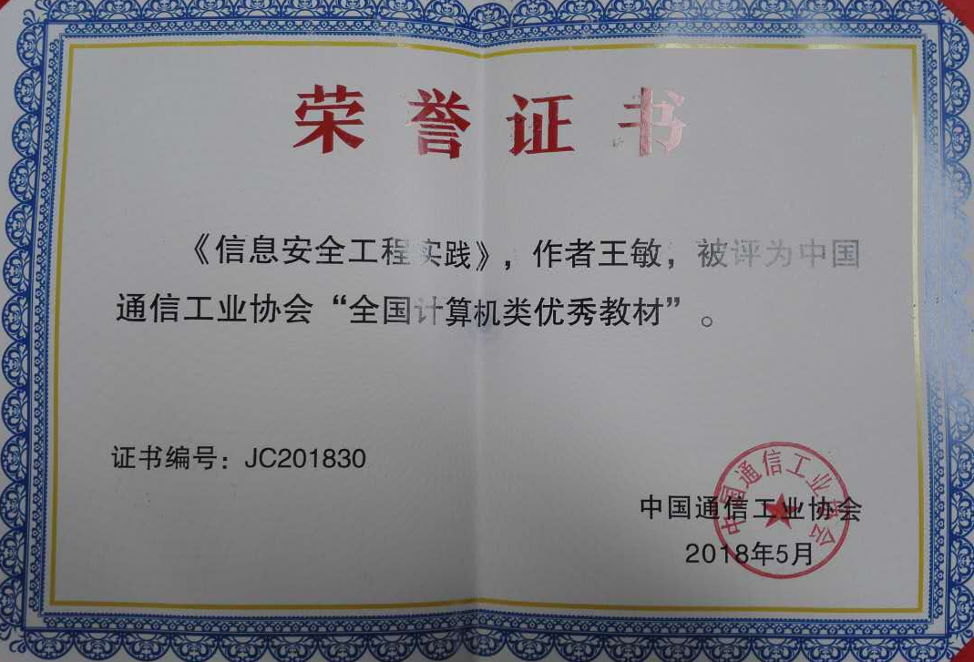
打造网信安全精品系列教材
获奖情况
被中国通信工业协会评为
全国计算机类优秀教材
‹#›

Slide 22
打造网信安全精品系列教材
《移动互联网应用新技术》
被陕西省计算机教育学会
评为2018年优秀教材
特等奖
‹#›

Slide 23
打造网信安全精品系列教材
《应用密码学》
被四川省教育厅评为
省级精品资源共享课配套教材
‹#›

Slide 24
打造网信安全精品系列教材
部分合作或使用院校
西北工业大学 西安电子科技大学 成都信息工程大学
杭州电子科技大学 西安科技大学 西安欧亚学院
解放军理工大学 浙江理工大学 西华大学
北方工业大学 西安邮电学院 桂林电子科技大学
武汉科技大学 沈阳理工大学 深圳大学
‹#›

Slide 25
结束语
针对该套网络与信息安全系列教材，我们可提供系列样书和电子教案，以方便老师选用和交流。
样书和电子教案索取可登陆我社官网免费申请和下载
网址：www.xduph.com
联系电话：029-88201467 029-88202945
E-mail: xdupfxb001@163.com
‹#›

Slide 26
结束语
我们将依托我社的发行力量和各位合作方的优势在全国范围内进行大力推广和宣传，以再次树立和巩固我社相关专业精品图书的品牌。
‹#›

Slide 27
结束语
西安电子科技大学出版社将继续秉持
品牌：国内著名、特色鲜明
作风：求实、严谨、进取
服务：热诚、认真、高效
‹#›

Slide 28
西安电子科技大学出版社有限公司
欢迎大家对我社多提宝贵意见
‹#›

